Slide 1
Із досвіду роботи учителя української мови та літератури ТЗОШ І-ІІІ ст.№21 Сесик Оксани Олегівни
Співпраця з бібліотекою - дієвий засіб формування важливих життєвих компетентностей учнів

Slide 2
Компетентність – специфічна здатність, яка дає змогу активно вирішувати проблеми, що виникають у реальних ситуаціях життя.
Здатність учня приймати відповідальні рішення, критично мислити, творчо розв’язувати проблеми, самореалізуватися формується не лише в процесі навчання і виховання у школі, а й під впливом сім’ї, друзів, культури. Тому реалізація компетентнісного підходу залежить від освітньо-культурної ситуації, у якій живе і розвивається школяр.

Slide 3
Активно співпрацюючи з бібліотекою, навчаю дітей:
- прочитавши твір, визначати проблеми , які порушуються , самостійно та критично їх аналізувати;
- мати здатність розв’язувати проблеми, поставлені однокласниками, отримати навички роботи в колективі;
- уміти «працювати з олівцем» над текстом твору: коментувати його, добирати факти, художні деталі , аналізувати їх, робити висновки й узагальнення;
- навчитися доречно використовувати знання, одержані поза школою (радіо, телебачення, бібліотека, Інтернет);
- уміти правильно говорити й писати, добирати мовно-виражанні засоби відповідно до мети і ситуації спілкування;
- розвивати й вдосконалювати своє мовлення, навчитися створювати власні висловлювання.

Slide 4
Спільні проекти дають учням можливість:
підготувати повідомлення, реферати, використовуючи інформаційну базу бібліотеки, Інтернету ;
прорекламувати художній твір, дотримуючись усіх вимог, що висувають до рекламного продукту;
дібрати музику, яка б відповідала настрою літературного твору;
опрацювати за допомогою бібліотечних матеріалів чи Інтернет-ресурсів додаткові джерела інформації про письменника.
створити буклет про відвідану виставку картин, предметів декоративно-ужиткового мистецтва, презентацію книги, фотовиставку тощо
Під час пошуку інформації діти не лише вчаться знаходити, систематизовувати, але й критично оцінювати опрацьовані ними матеріали.

Slide 5
Розмаїття проектів та заходів,
проведених спільно
з бібліотекою № 5 для дорослих

Slide 6
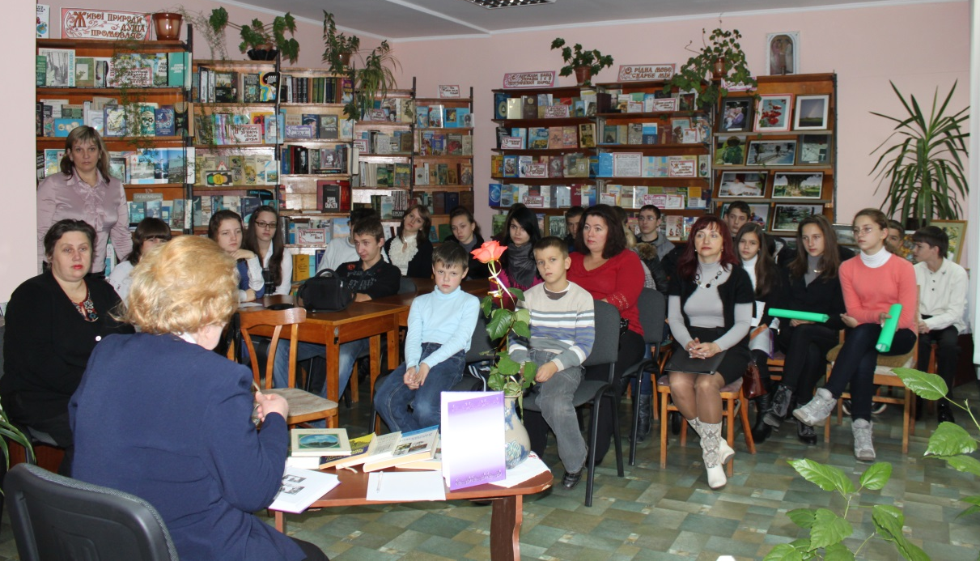
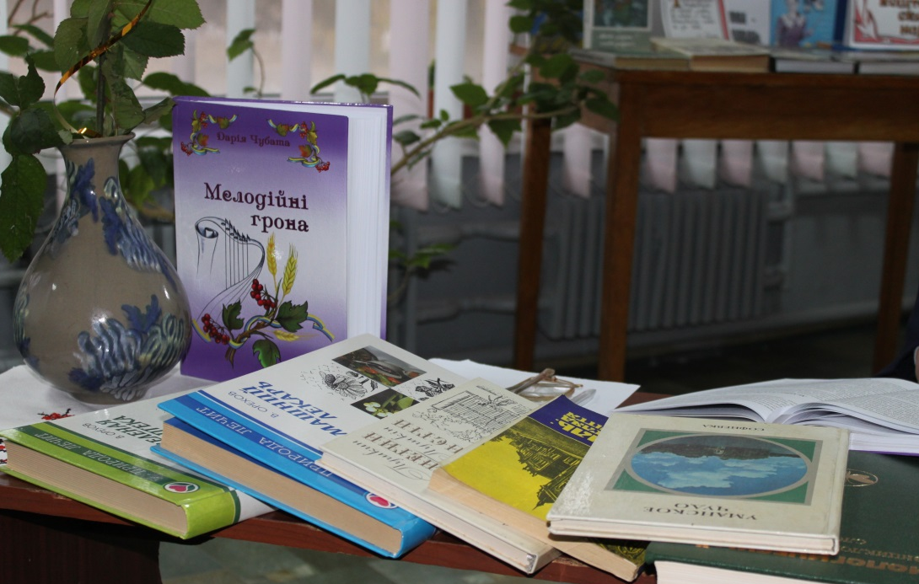
Творчі зустрічі з
Д. Чубатою

Slide 7
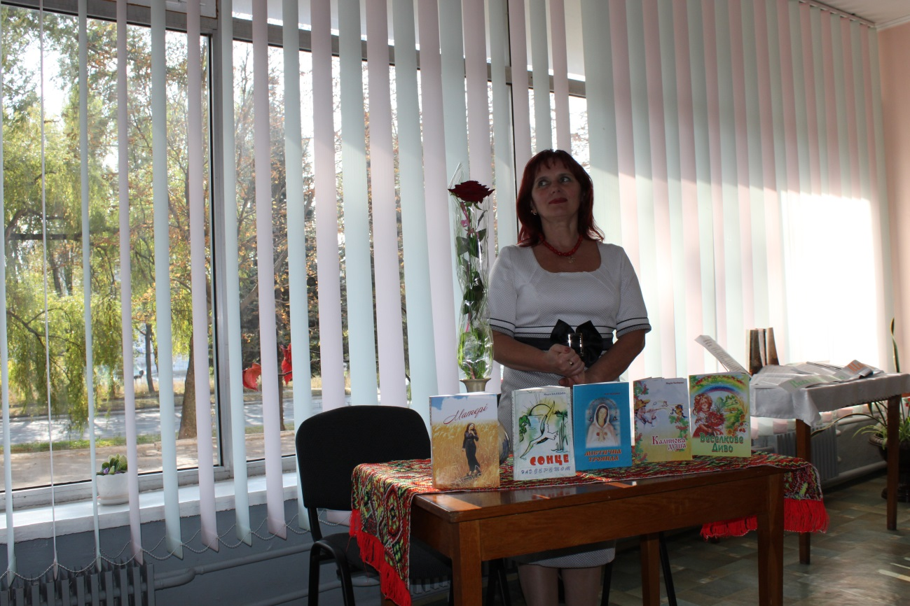
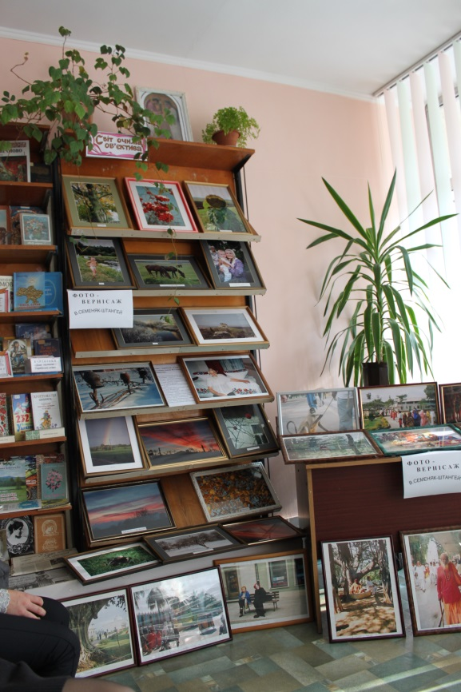
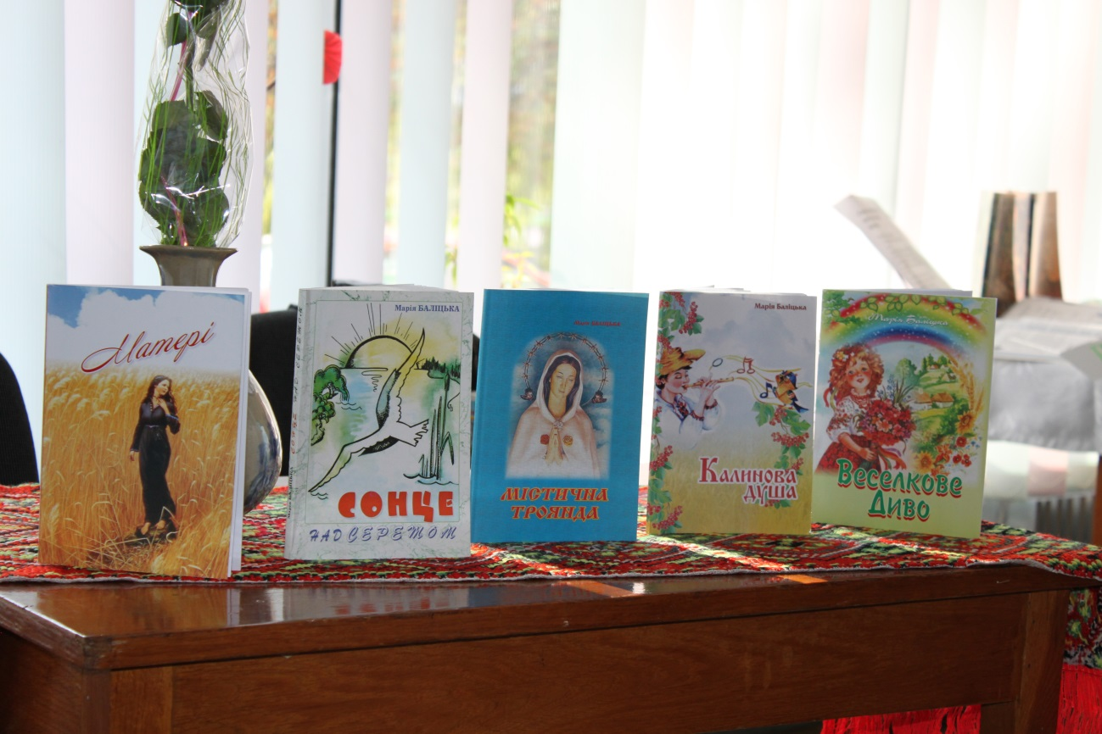
Творче сузір’я Тернопільщини Марія Баліцька

Slide 8
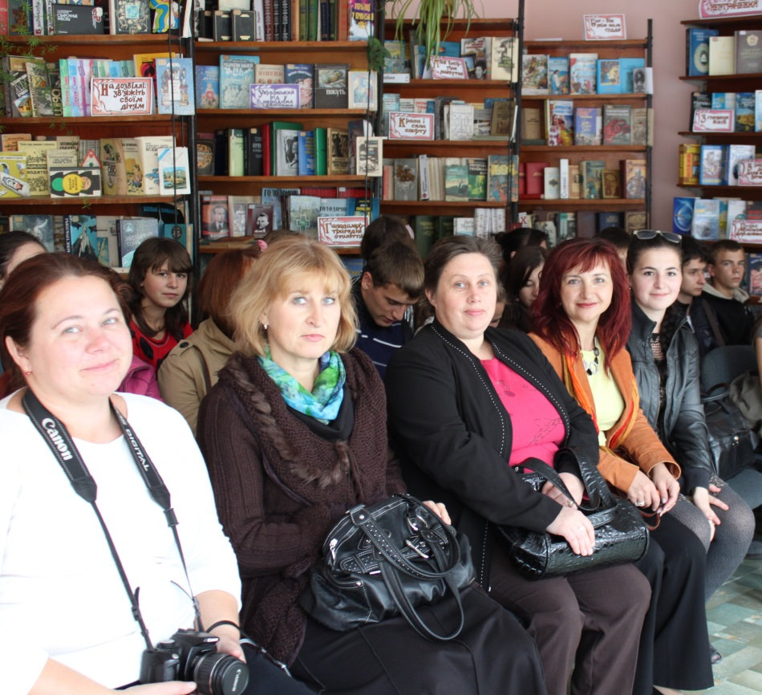
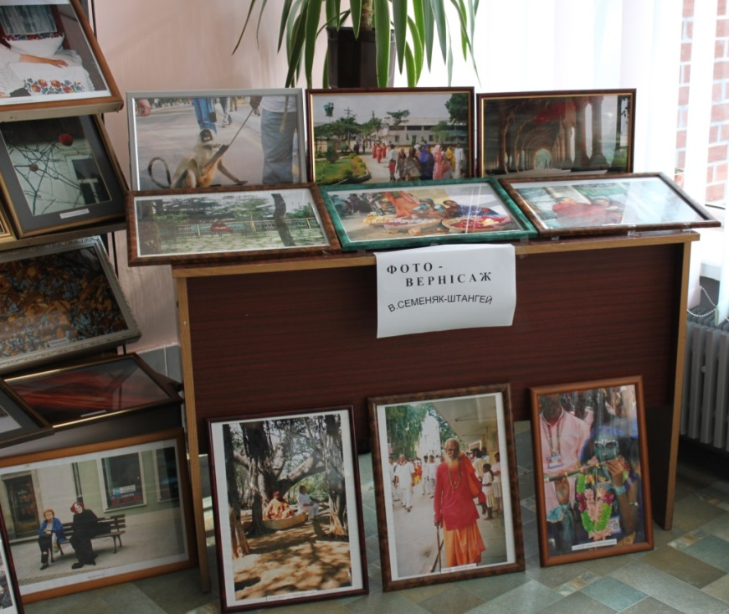
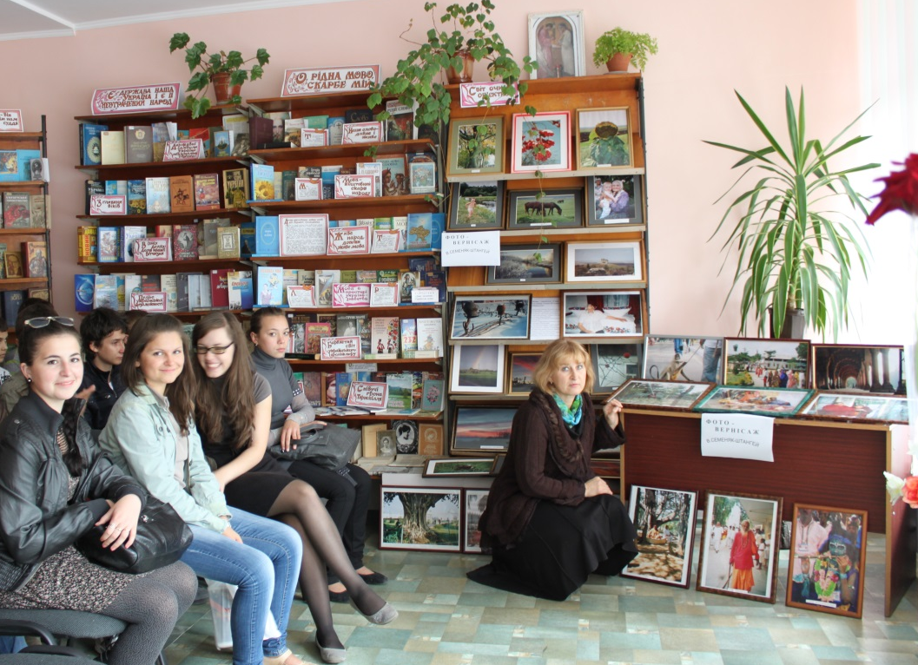
Світ, який люблю Фотовиставка Семенюк-Штангей

Slide 9
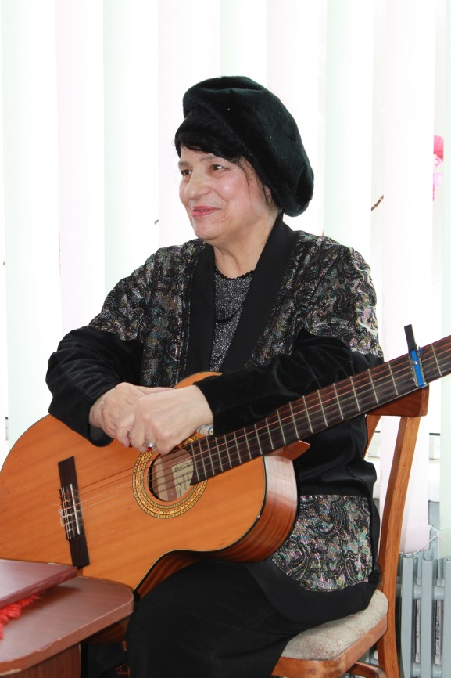
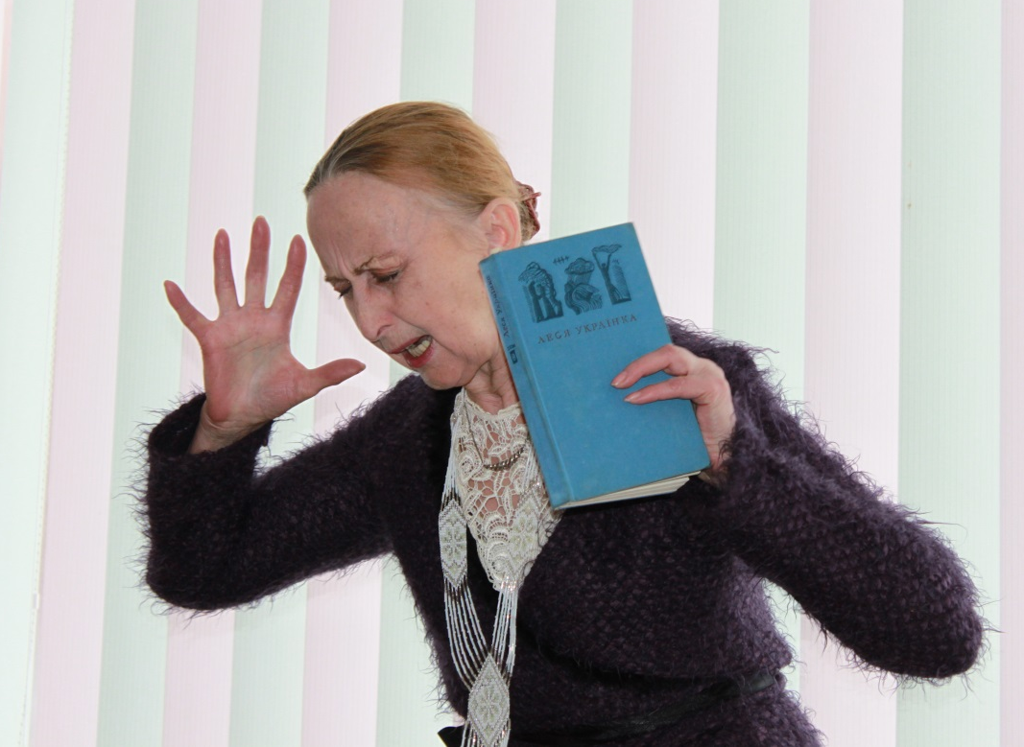
Святкування урочин Лесі Українки

Slide 10
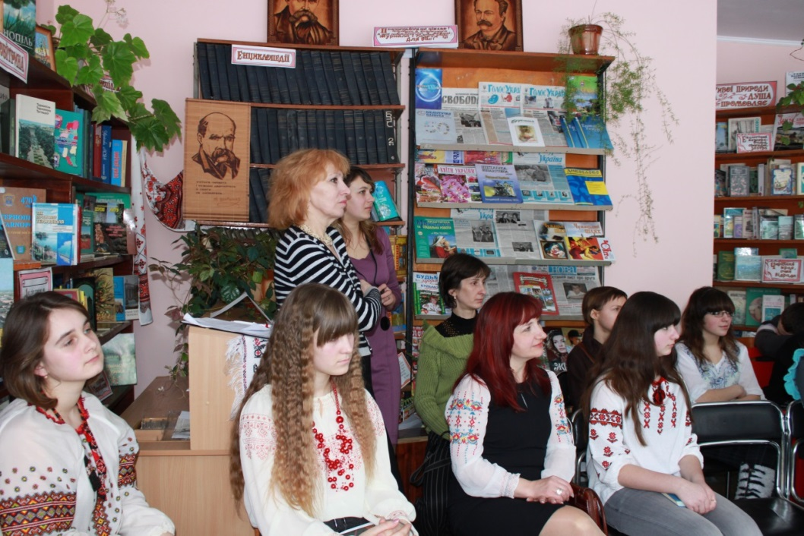
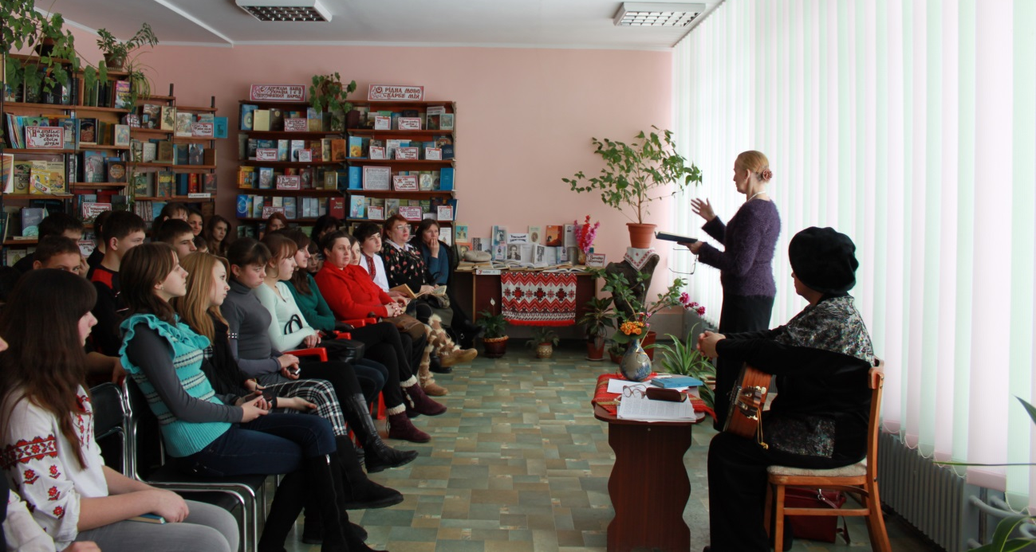
Бібліотечні уроки

Slide 11
Творча співпраця
з бібліотекою № 4
для дорослих

Slide 12
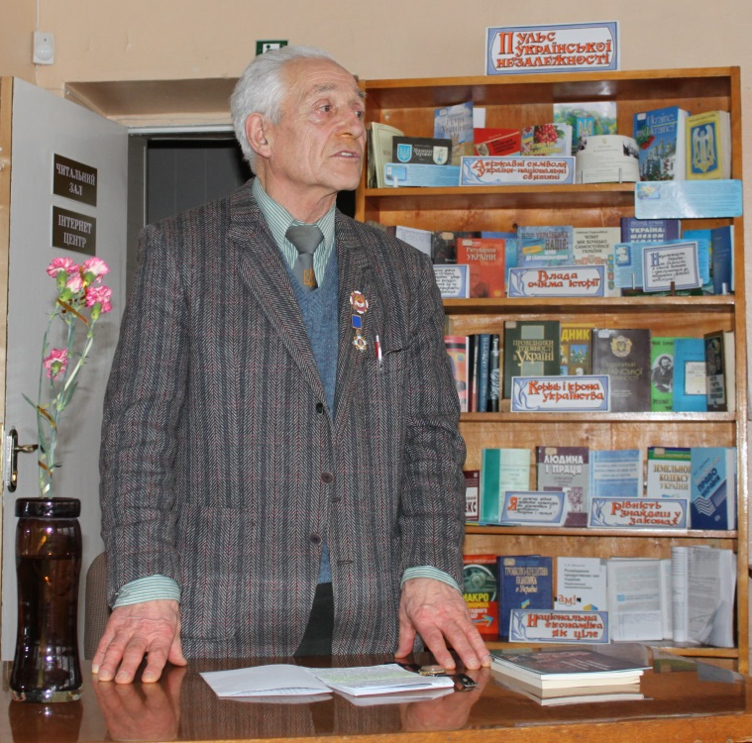
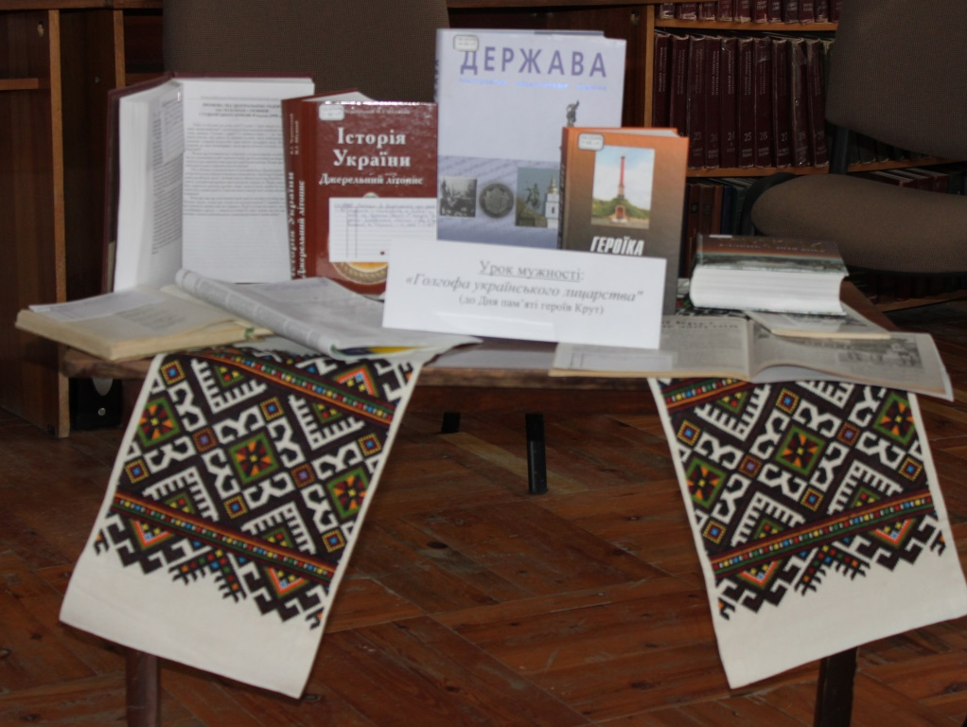
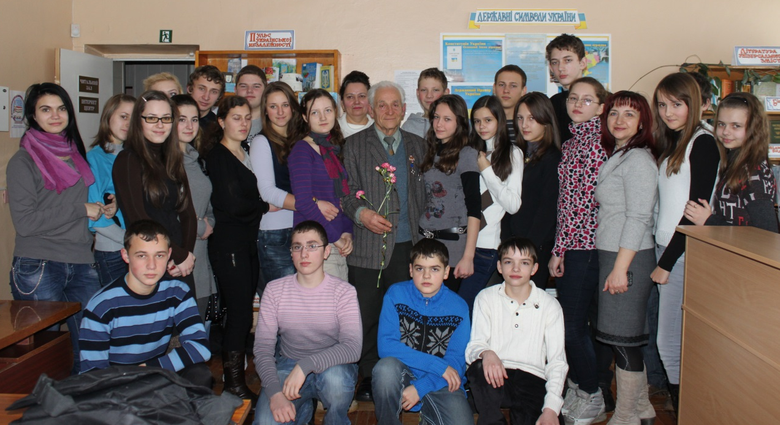
Урок мужності Господа українського лицарства

Slide 13
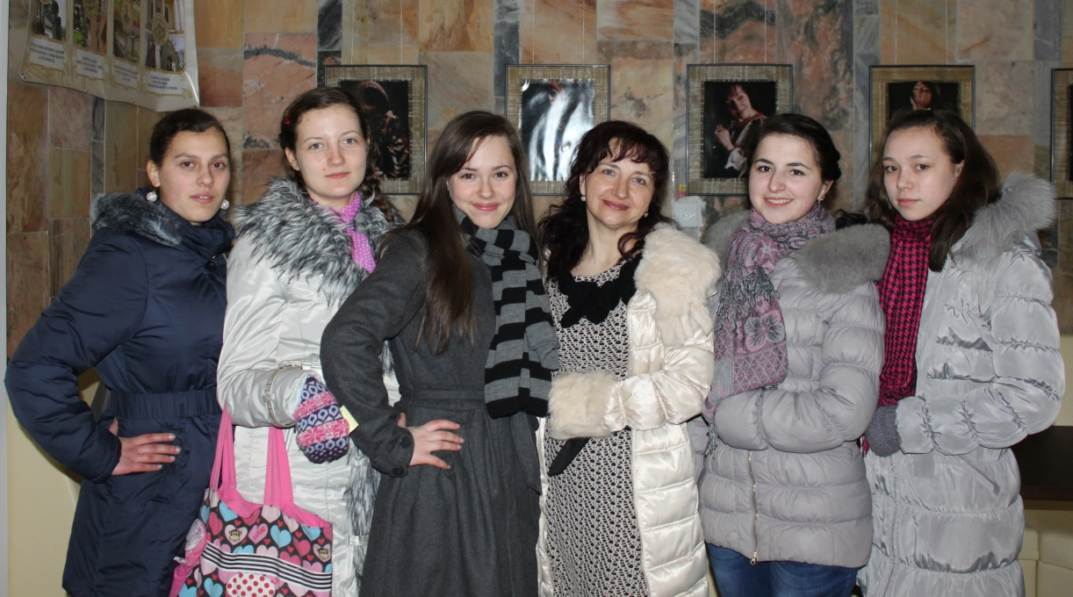
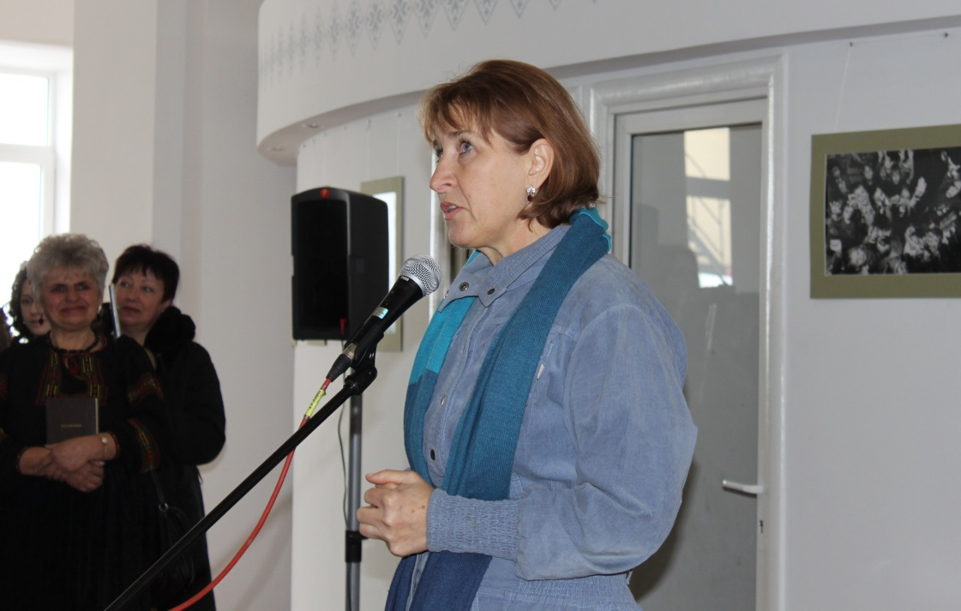
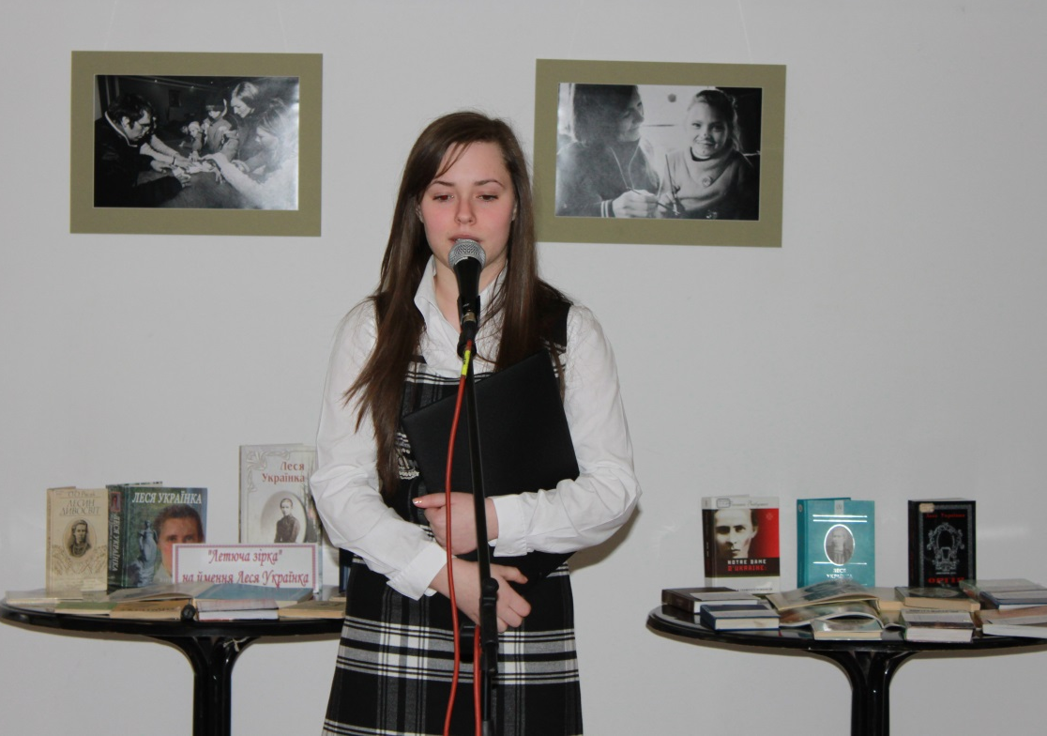
Літературна вітальня «Поки буде мати на землі»

Slide 14
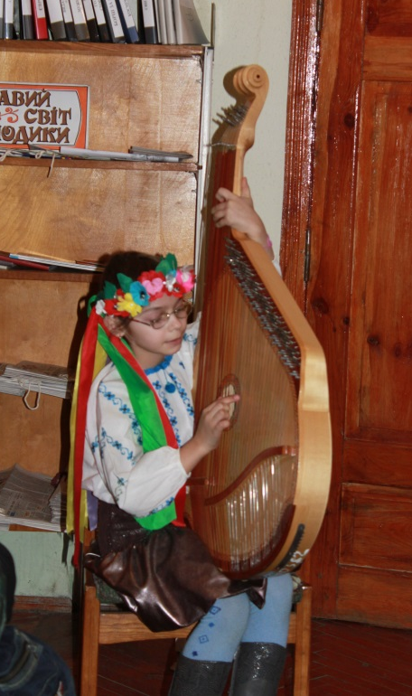
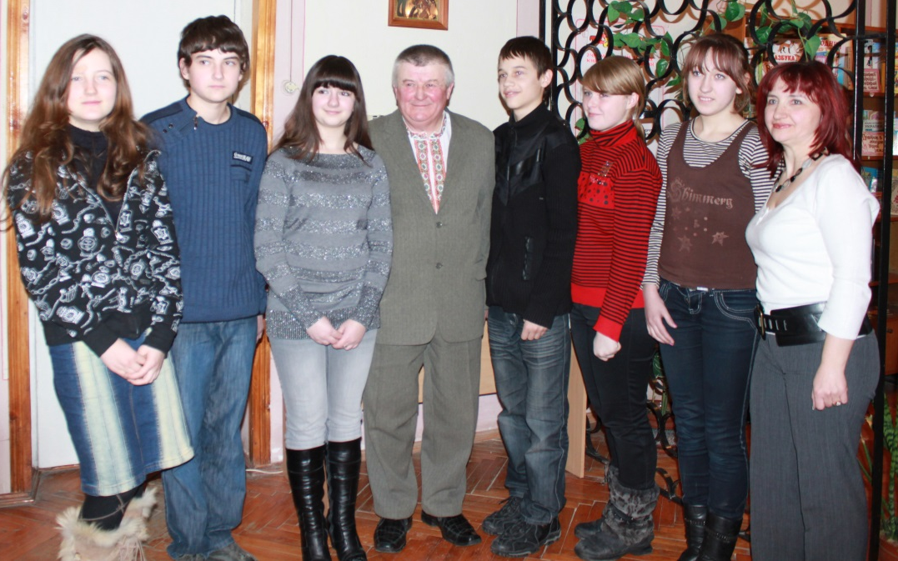
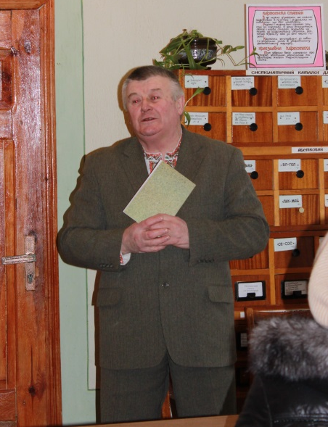
Творче сузір’я Тернопільщини Є. Безкоровайний

Slide 15
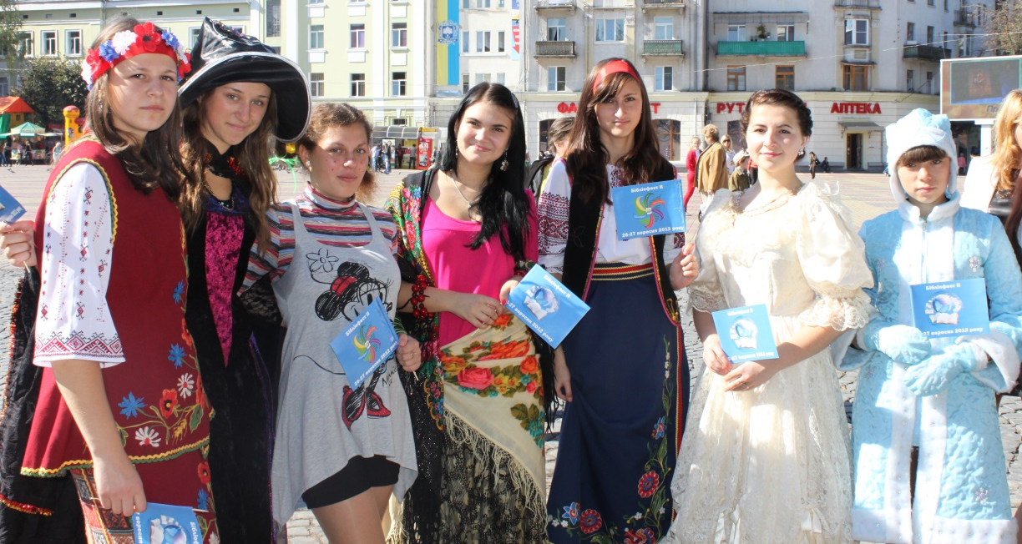
Щорічна участь у міських «Бібліофестах»

Slide 16
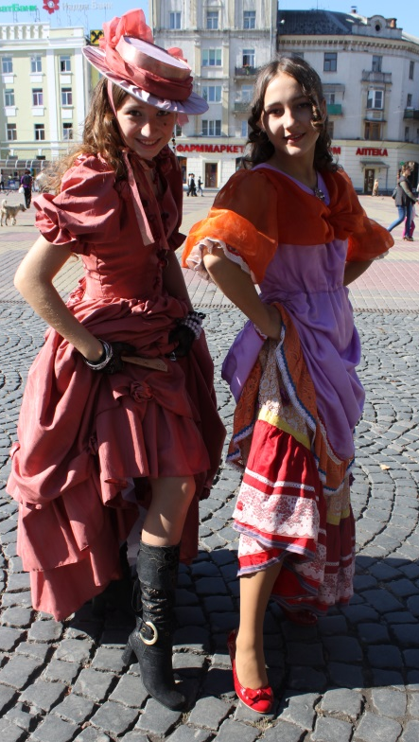
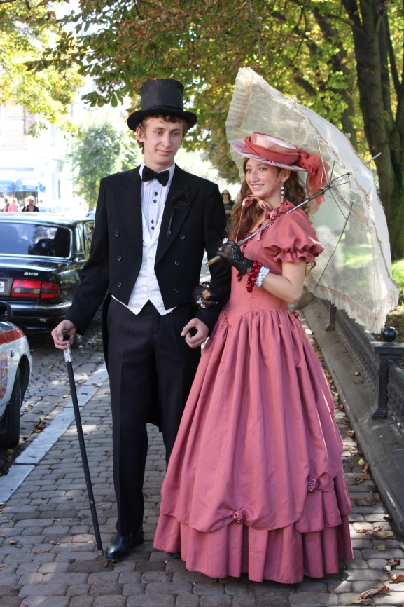
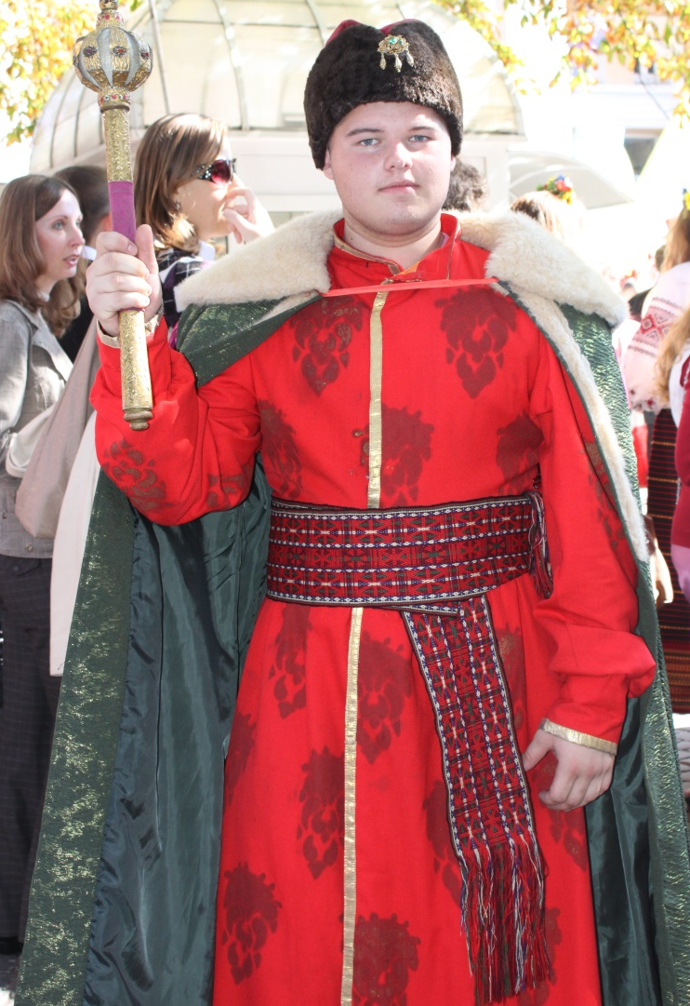

Slide 17
Уроки української мови та літератури, художньої культури, позакласні заходи (переважна більшість яких – спільна діяльність школи й бібліотек міста)- не лише можливість дати дітям знання, а й навчити бачити головне, робити висновки, самостійно збирати інформацію, відкривати для себе щось нове, щоб потім легко адаптуватися в суспільстві, не помилитися у професійному виборі та творчо працювати.

Slide 18
Успіх приходить до того,
хто робить те,
що найбільше любить

